Slide 1
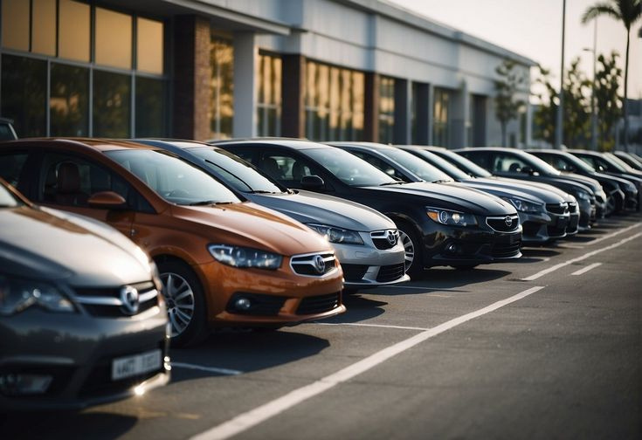
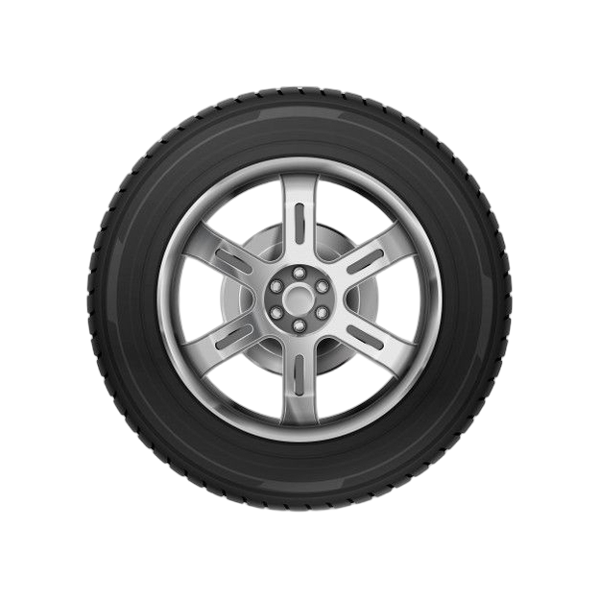
QUẢN LÝ XE VÀ LÁI XE
2025

Slide 2
Thành viên
Nguyễn Tuấn Khanh - DTH235675 - DH24TH2
Bùi Thành Nhơn - DTH235717 - DH24TH2
2025

Slide 3

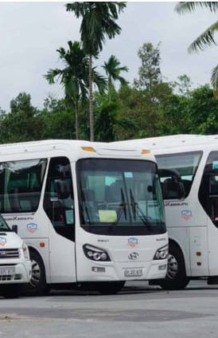
Đặt vấn đề & Mục tiêu
Phân tích & Thiết kế hệ thống
Các chức năng chính
Kết quả đạt được
Search
VẤN ĐỀ HIỆN TẠI
Trước đây, các nghiệp vụ như phân công, theo dõi lịch bảo dưỡng, hay ghi nhận vi phạm thường được thực hiện thủ công bằng sổ sách hoặc file Excel. Điều này dẫn đến tình trạng dễ sai sót, khó khăn trong việc tra cứu thông tin nhanh chóng, và không có cái nhìn tổng quan về tình trạng hoạt động của xe và hiệu suất của tài xế.
2025

Slide 4
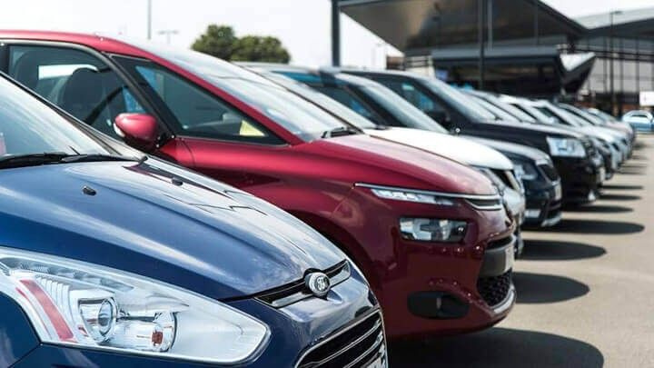
Đặt vấn đề & Mục tiêu
Phân tích & Thiết kế hệ thống
Các chức năng chính
Kết quả đạt được
Search
  Tin học hóa toàn bộ: Xây dựng một hệ thống quản lý dữ liệu tập trung và có cấu trúc cho tất cả các nghiệp vụ.
  Tự động hóa nghiệp vụ: Hỗ trợ người quản lý thực hiện các thao tác phân công, bảo dưỡng, và ghi nhận vi phạm một cách nhanh chóng, có kiểm soát.
  Tăng tính minh bạch và hiệu quả: Giúp doanh nghiệp tối ưu hóa việc sử dụng xe và nâng cao kỷ luật của tài xế."
MỤC TIÊU
2025

Slide 5
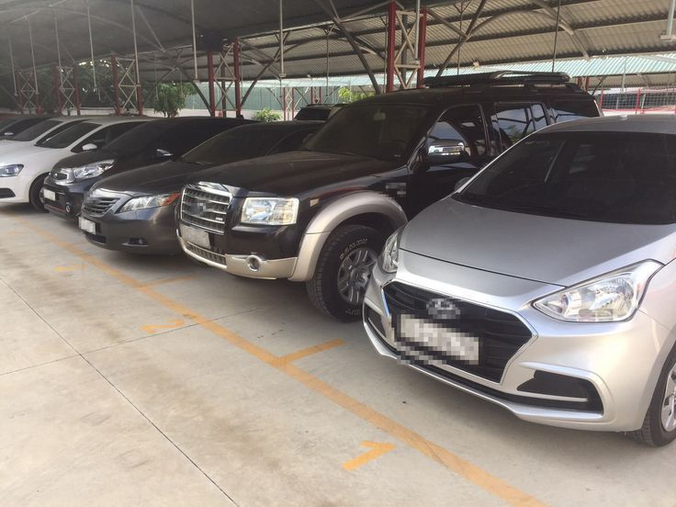
Đặt vấn đề & Mục tiêu
Phân tích & Thiết kế hệ thống
Các chức năng chính
Kết quả đạt được
Search
PHÂN TÍCH & THIẾT KẾ HỆ THỐNG
Các Thực thể Chính
Hệ thống chúng tôi xoay quanh 6 thực thể cốt lỗi: Xe,Tài Xế, Phân Công, Bảo dưỡng, Vi Phạm Sự Cố và Lịch Đăng Kiểm.
Mối Quan hệ Logic
Page 03
2030

Slide 6
Đặt vấn đề & Mục tiêu
Phân tích & Thiết kế hệ thống
Các chức năng chính
Kết quả đạt được
Search
Mối Quan hệ Logic
  Mỗi sự kiện PhanCong phải liên kết với một Xe và một TaiXe cụ thể (1:N). Điều này đảm bảo tính chịu trách nhiệm trong mỗi chuyến đi.
  Mỗi Xe sẽ có nhiều lần DangKiem và nhiều lần BaoDuong trong suốt vòng đời của nó. Việc này cho phép hệ thống lưu trữ toàn bộ lịch sử duy tu, bảo trì và pháp lý của phương tiện.
  Khi ghi nhận ViPham, ta biết ngay TaiXe nào và Xe nào đã tham gia. Đây là cơ sở dữ liệu quan trọng phục vụ cho việc truy vấn, báo cáo và đánh giá kỷ luật sau này.
2025

Slide 7
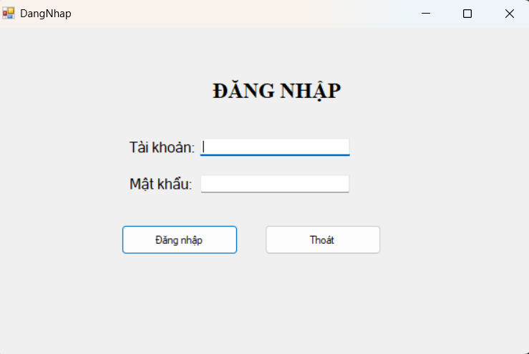
Đặt vấn đề & Mục tiêu
Phân tích & Thiết kế hệ thống
Các chức năng chính
Kết quả đạt được
Search
Giao diện đăng nhập
-Giao diện đăng nhập đảm bảo chỉ những người có quyền mới được sử dụng hệ thống và được phân quyền phù hợp
-Thiết kế thân thiện giúp người sử dụng thao tác nhanh hơn và dễ bảo trì nâng cấp sau này.
2025

Slide 8
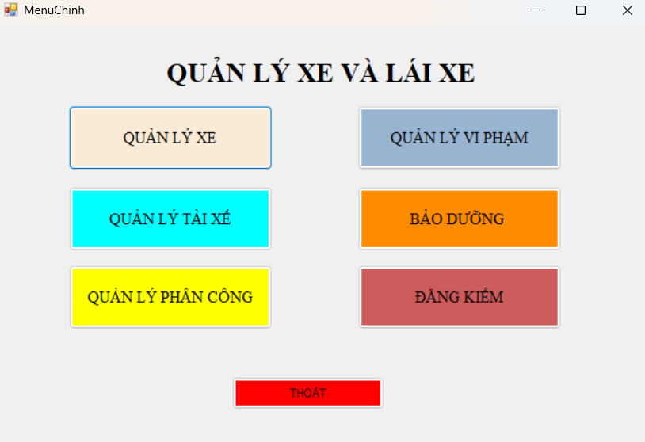
Đặt vấn đề & Mục tiêu
Phân tích & Thiết kế hệ thống
Các chức năng chính
Kết quả đạt được
Search
Giao diện menu chính
-Menu chính đóng vai trò là trung tâm điều hướng, hỗ trợ sử dụng hệ thống nhanh chóng và hiệu quả.
-Giao diện được tối ưu hóa giúp người dùng dễ theo dõi và quản lý tổng thể.
2025

Slide 9
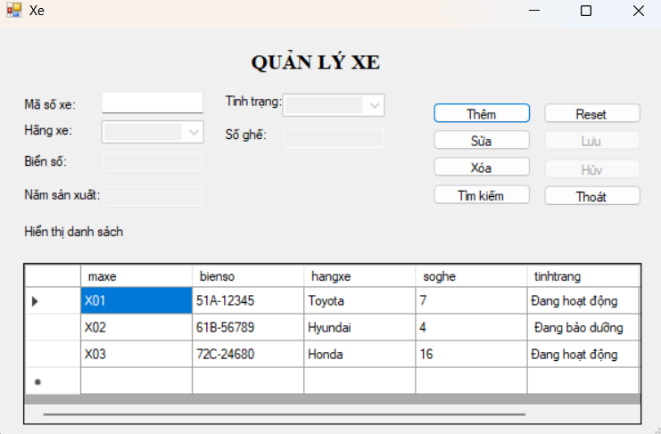
Đặt vấn đề & Mục tiêu
Phân tích & Thiết kế hệ thống
Các chức năng chính
Kết quả đạt được
Search
-Quản lý tập trung toàn bộ thông tin xe của doanh nghiệp và theo dõi tình trạng xe để điều phối hợp lý.
-Thêm / Sửa / Xóa thông tin xe
-Tìm kiếm nhanh theo biển số, loại xe
-Hiển thị trạng thái xe: đang hoạt động / bảo dưỡng / ngưng sử dụng
-Theo dõi ngày đăng kiểm & nhắc nhở khi sắp đến hạn.
Giao diện quản lý xe
2025

Slide 10
Đặt vấn đề & Mục tiêu
Phân tích & Thiết kế hệ thống
Các chức năng chính
Kết quả đạt được
Search
Giao diện quản lý tài xế
-Lưu trữ chi tiết hồ sơ tài xế, kiểm soát tình trạng làm việc và bằng lái.
-Quản lý thông tin cá nhân tài xế.
-Lưu số GPLX theo hạng: B1, B2, C, FC,…
-Hồ sơ vi phạm và đánh giá tài xế.
2025

Slide 11
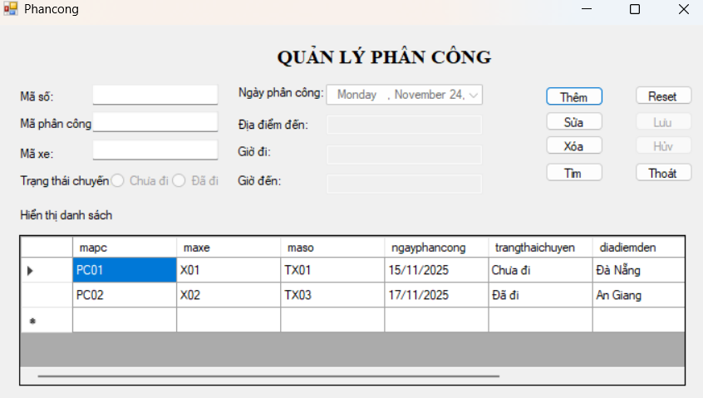
Đặt vấn đề & Mục tiêu
Phân tích & Thiết kế hệ thống
Các chức năng chính
Kết quả đạt được
Search
Giao diện Phân công Xe
-Lập kế hoạch điều phối xe – tài xế theo lịch trình.
-Chọn xe + tài xế phù hợp với chuyến đi.
-Tránh trùng lịch hoặc xe đang bảo dưỡng.
-Lưu lịch sử phân công để tra cứu nhanh.
2025

Slide 12
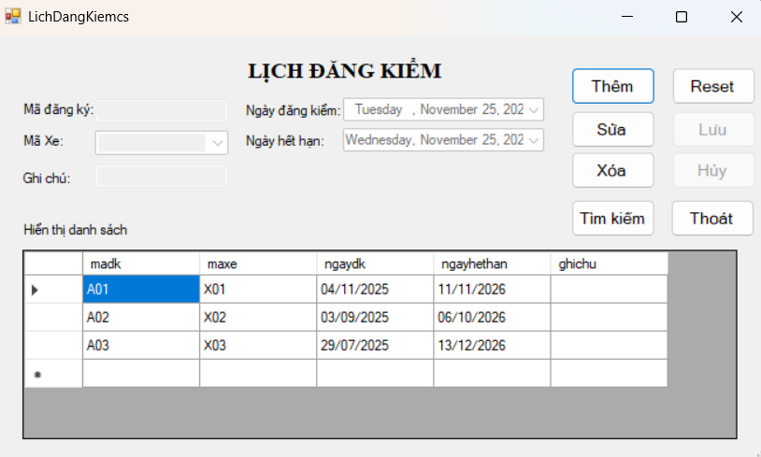
Đặt vấn đề & Mục tiêu
Phân tích & Thiết kế hệ thống
Các chức năng chính
Kết quả đạt được
Search
Giao diện đăng kiểm xe
-Theo dõi hạn đăng kiểm xe để đảm bảo tuân thủ pháp luật.
-Lưu ngày đăng kiểm gần nhất & hạn tiếp theo.
-Hệ thống cảnh báo xe sắp quá hạn.
-Xuất danh sách báo cáo phục vụ kiểm tra.
2025

Slide 13
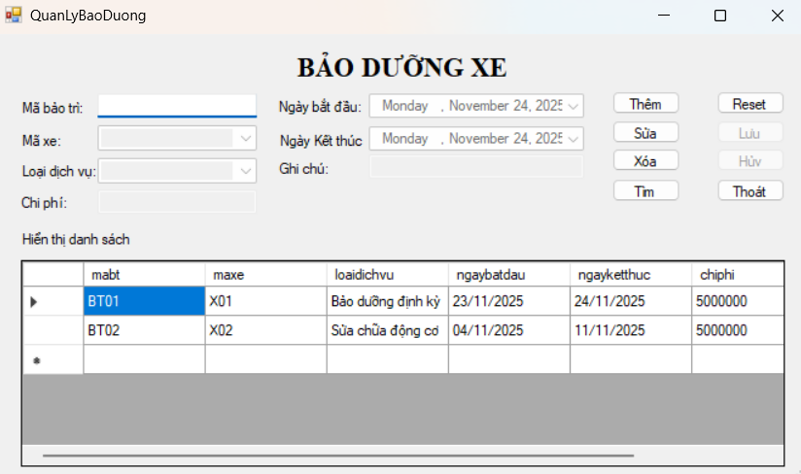
Đặt vấn đề & Mục tiêu
Phân tích & Thiết kế hệ thống
Các chức năng chính
Kết quả đạt được
Search
Giao diện bảo dưỡng
-Đảm bảo xe được bảo dưỡng đầy đủ để vận hành an toàn và bền bỉ.
-Ghi nhận ngày bảo dưỡng, hạng mục sửa chữa.
-Quản lý chi phí bảo trì.
-Lịch nhắc bảo dưỡng định kỳ.
2025

Slide 14
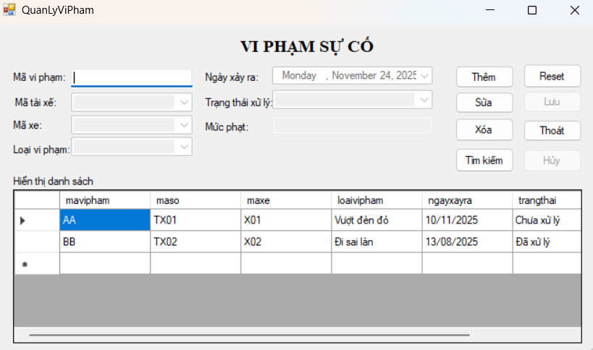
Đặt vấn đề & Mục tiêu
Phân tích & Thiết kế hệ thống
Các chức năng chính
Kết quả đạt được
Search
Giao diện Vi phạm sự cố
-Theo dõi hành vi vi phạm và sự cố để đánh giá hiệu suất tài xế.
-Lưu biên bản vi phạm, mức độ lỗi, tiền phạt.
-Ghi nhận sự cố xe: lý do – ảnh hưởng – sửa chữa.
-Tổng hợp báo cáo hỗ trợ quản lý nhân sự.
2025

Slide 15

Đặt vấn đề & Mục tiêu
Phân tích & Thiết kế hệ thống
Các chức năng chính
Kết quả đạt được
Search
Sau quá trình nghiên cứu và phát triển, đồ án đã đạt được những kết quả quan trọng sau:
2025

Slide 16


Đặt vấn đề & Mục tiêu
Phân tích & Thiết kế hệ thống
Các chức năng chính
Kết quả đạt được
Search
Thứ nhất: Chúng tôi đã thành công trong việc tin học hóa toàn bộ quy trình, chuyển đổi từ quản lý thủ công sang quản lý dữ liệu tập trung và có cấu trúc.
2025

Slide 17
Đặt vấn đề & Mục tiêu
Phân tích & Thiết kế hệ thống
Các chức năng chính
Kết quả đạt được
Search
Thứ hai: Hệ thống đã tối ưu hóa các nghiệp vụ cốt lõi như Phân công, đồng thời đảm bảo kiểm soát chất lượng qua các module Bảo dưỡng và Đăng kiểm.
2025

Slide 18

Đặt vấn đề & Mục tiêu
Phân tích & Thiết kế hệ thống
Các chức năng chính
Kết quả đạt được
Search
Cuối cùng: Chúng tôi đã tạo ra một công cụ giúp doanh nghiệp kiểm soát kỷ luật và đánh giá hiệu suất của tài xế thông qua module Vi phạm.
2025

Slide 19
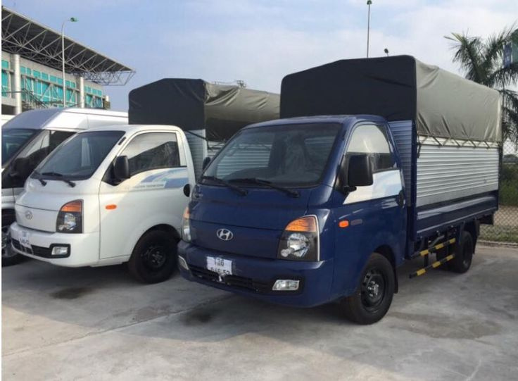
THANK YOU SO MUCH
2025

